Slide 1

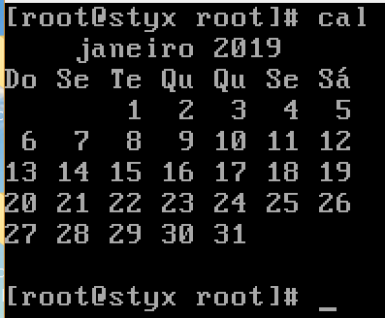
Sistema Operacional
Comandos úteis
Nessa aula iremos começar discutindo alguns comandos de uso não coloquial mas que é muito importante conhecer.
Estando no modo texto no terminal Linux, imaginemos que precisamos visualizar o calendário, como podemos fazer isso?
Sintaxe básica: [prompt}#cal
Exibe o calendário de acordo com o clock do seu terminal, isto é, o mês corrente.
FATEC-RL Profa. Dora

Slide 2
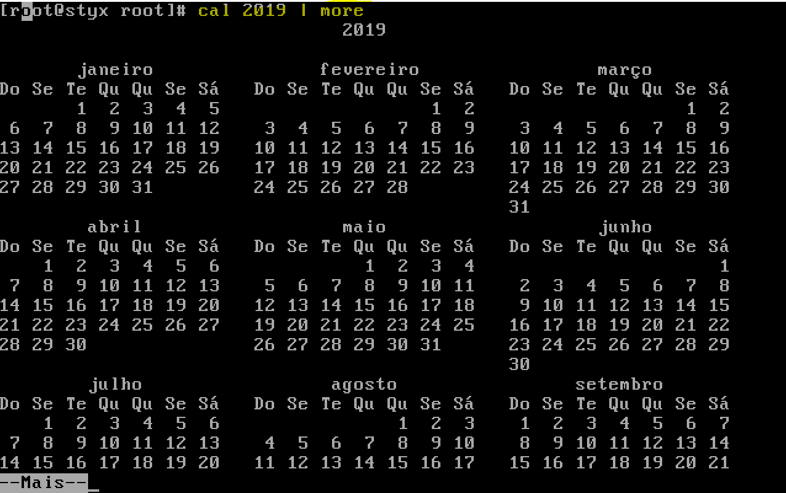
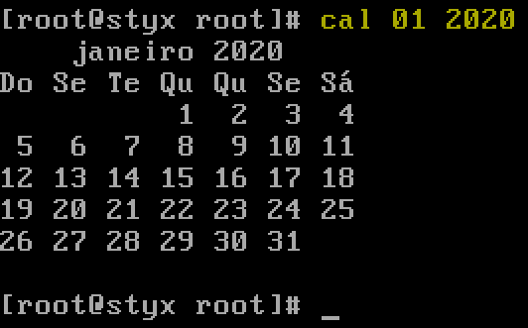
Sistema Operacional
Variações do comando cal
Caso seja necessário buscar o calendário de um mês e ano específico. Então:
Caso precise de um calendário completo de um determinado ano.
Deve-se informar primeiro o mês com números (01 até 12) e o ano com quatro dígitos (0000 até 9999).
FATEC-RL Profa. Dora

Slide 3
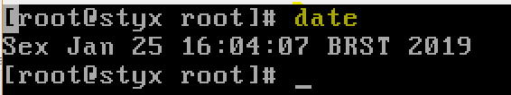
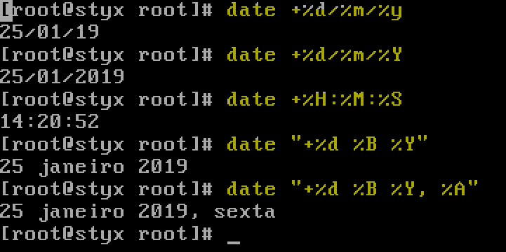
Sistema Operacional
Agora imagine que você precise saber a data e a hora no seu terminal. Como fazer?
Alguns tipos de formatação do date:
Sintaxe: [prompt]#date
Para atualizar a data e a hora pode-se utilizar:
[prompt]#date 082711412019 | hwclock -w
explicação para atualizar o date:
08 – mês, 27 – dia, 11 – hora, 41 – minutos, 2019 – ano
hwclock -w para ajustar a data/hora do sistema e sincronizar com o hardware em um único comando.
Esses comandos podem ser utilizado por todos porém, como não está sendo gravado no clock seu efeito é temporário.
Observação importante: essa atualização como especificada acima, só será possível ser feita de for um adm (root).
FATEC-RL Profa. Dora

Slide 4
Sistema Operacional
Como direcionar o conteúdo de um arquivo para a impressora do ambiente computacional?
Sintaxe: [prompt]#lpr caminho/arquivo
O comando lpr envia arquivos para impressão. Os arquivos nomeados na linha de comando são enviados para a impressora nomeada (ou o destino padrão, se nenhum destino for especificado). Se nenhum arquivo estiver listado na linha de comando, lpr lerá o arquivo de impressão da entrada padrão.
Ex.1: Imprimir o arquivo passwd do diretório etc.
Ex.2: Visualizar o conteúdo do arquivo em questão na tela do terminal e imprimir.
Ex.3: Solicitar por exemplo 3 cópias desse arquivo em questão.
FATEC-RL Profa. Dora

Slide 5
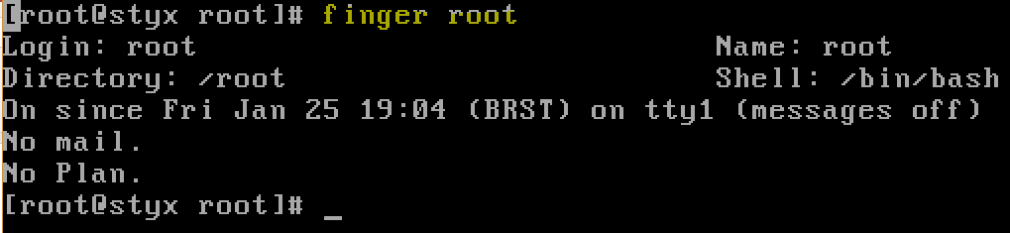
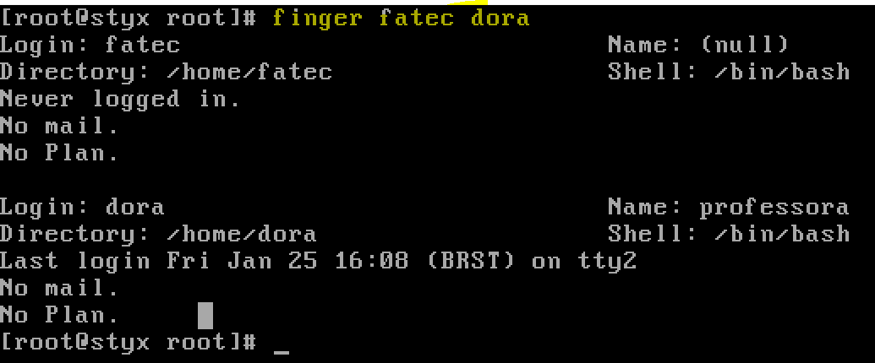
Sistema Operacional
Como exibir informações sobre um ou mais usuários em um computador remoto especificado?
Sintaxe: [prompt]# finger <login do usuário>
Ex.1: Informações sobre o root
Ex.2: Informações dos usuários, fatec e dora
FATEC-RL Profa. Dora

Slide 6
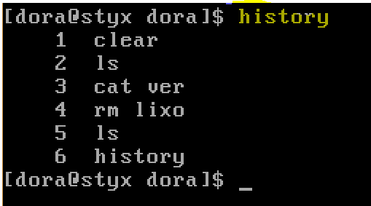
Sistema Operacional
Como visualizar os últimos comandos executados pelo bash?
Sintaxe: [prompt]# history
Dicas importantes:
para limpar a pilha do history, executa-se: [prompt]# history –c
2. Para guardar o history num arquivo, executa-se: [prompt]# history >> nome do arquivo
FATEC-RL Profa. Dora

Slide 7
Sistema Operacional
Como verificar quanto tempo o terminal está ligado?
Sintaxe: [prompt]# uptime
Vamos entender cada informação da linha fornecida:
20:02:38 -> hora corrente
up 58 min -> tempo do terminal ligado
2 users -> quantidade de usuários logados
load average: 0.00, 0.00, 0.00 -> carga média do sistema
Dica importante: para saber a versão do comando, executa-se: [prompt]# uptime -V
FATEC-RL Profa. Dora

Slide 8
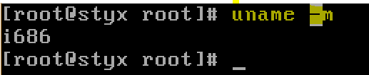
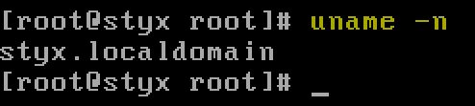
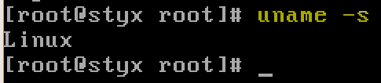
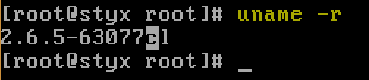
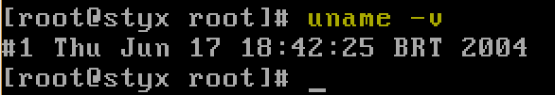
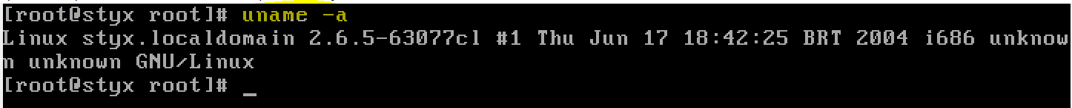
Sistema Operacional
Como exibir informações do sistema, tais como:
o sistema operacional, versão do kernel, arquitetura da máquina, entre outros?
Sintaxe:[prompt[# uname <parâmetros>
Ex.1: Exibe o tipo do processador
Ex.2: Exibe o nome da rede do terminal
Ex.3: Exibe o nome do sistema operacional
Ex.4: Exibe a versão do sist.operac.
Ex.5: Exibe a data da compilação
Ex.6: Exibe todas as informações de uma só vez.
FATEC-RL Profa. Dora

Slide 9
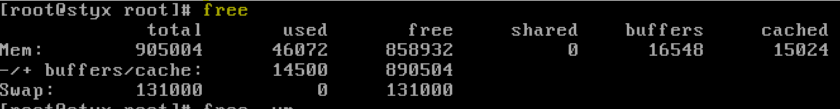
Sistema Operacional
Como observar e monitorar o uso da memória do sistema?
Sintaxe: [prompt]# free
Total: é o total de memória RAM disponível no sistema, usado ou não,
Used: É simplesmente o resultado da conta: Used = Total – Free – Buffers – Cache
Free: Espaço de memória que está completamente sem uso,
Shared: É a memória que está sendo utilizada de maneira compartilhada por diferentes aplicações no sistema,
Buffers: Espaço de memória usado para buffers do kernel, visando melhorar a performance de processamento
Cache: Como o acesso à RAM é mais rápido que o acesso ao disco, o kernel faz a implementação de um sistema de cache para que a leitura frequente de dados do disco,
Caso a memória física seja menor do que a necessária para conter todas as aplicações, o Linux pode alocar espaço em meios de armazenamento diversos (disco rígido, dispositivo de rede e outros). Este espaço é tradicionalmente conhecido como espaço de troca (swap), embora o mecanismo adotado seja a paginação.
FATEC-RL Profa. Dora

Slide 10
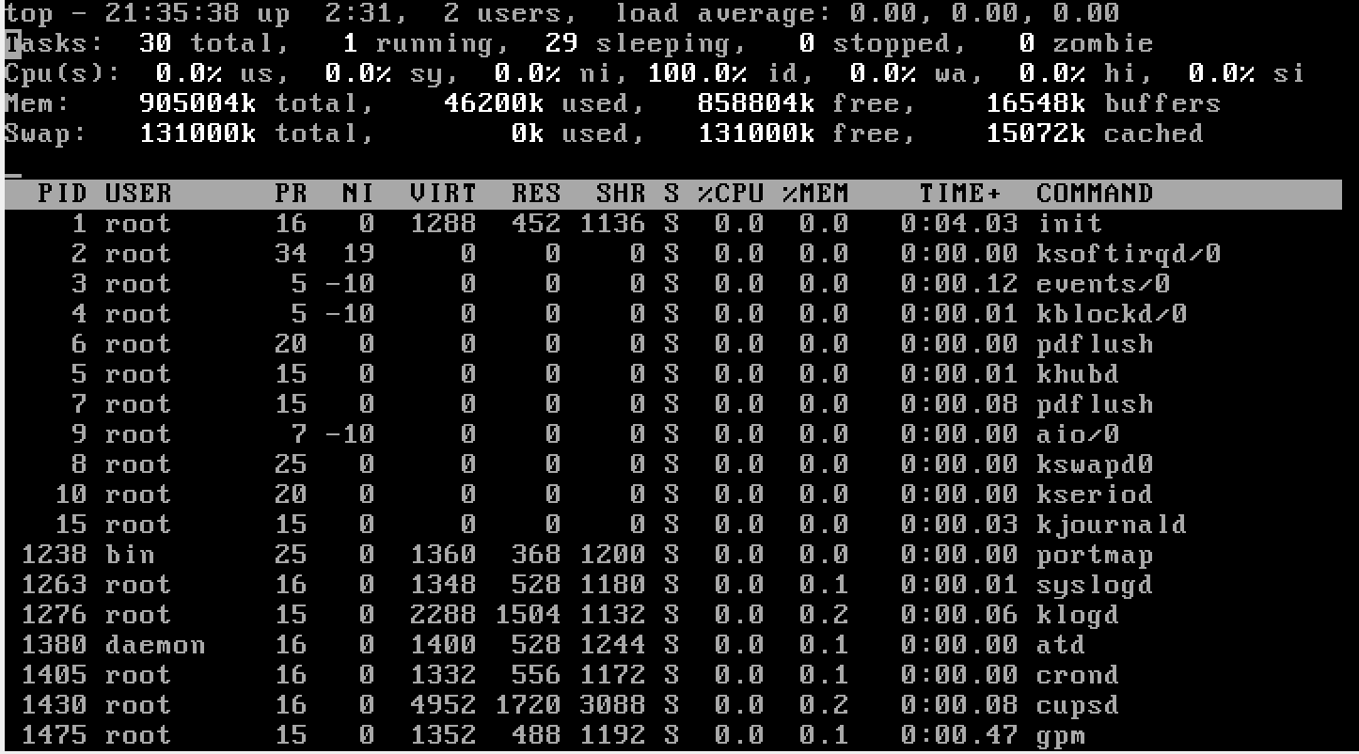
Sistema Operacional
Como visualizar os processos em execução
Top: equivale ao comando uptime,
Tasks: mostra resumo das tarefas ou processos,
Cpu(s): apresentado o estado da CPU, tempo de:
us(user):CPU na execução dos processos de usuário
sy(sytem):CPU na execução de processos do kernel
id(idle): CPU em inatividade
wa, tempo para I/O
hi: CPU servindo interrupções de hardware
si: tempo de CPU servindo interrupções de software
Mem/Swap: equivale ao comando free
PID: identificação do processo,
USER: usuário proprietário
PR: prioridade de agendamento do processo
NI: valores mais baixo significam maior prioridade
VIRT: quantidade de memória virtual usada pelo processador
RES: tamanho da memória usada
SHR: memória compartilhada
S: estado do processo
%CPU: porcentagem de tempo de CPU
%MEM: porcentagem de memória física disponível
Time+: tempo total de cpu usado na tarefa.
Sintaxe: [prompt]# top
FATEC-RL Profa. Dora

Slide 11
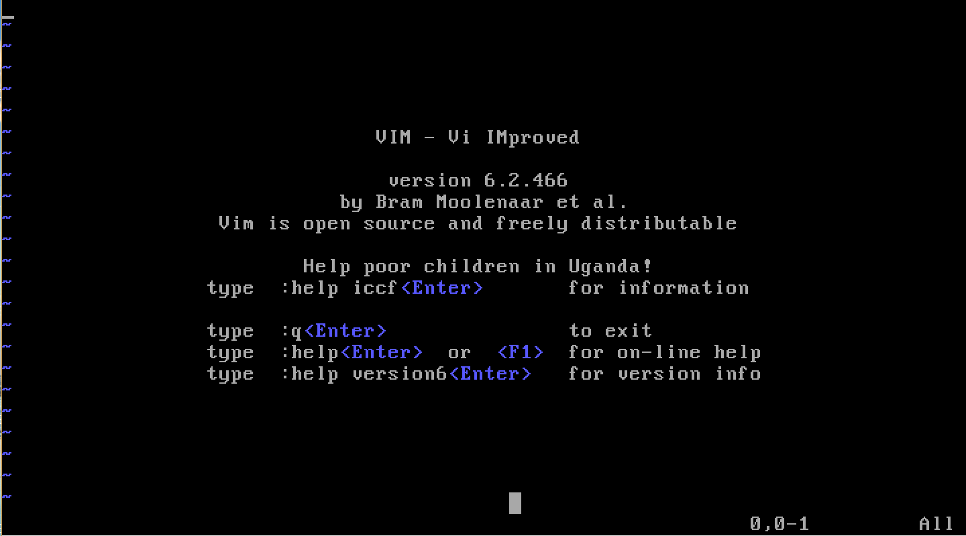
Sistema Operacional
Noções iniciais do Editor de Texto - vi
O Vi é um dos editores de texto mais populares em sistemas de tipo Unix/Linux. O editor Vi é um editor inteiramente em modo de texto, o que significa que cada uma das ações é feita com a ajuda de comandos de texto.
O programa foi criado por Bill Joy em 1976 para o BSD. Ele está presente em quase todas as distribuições Linux. Muitos usuários do mundo Unix/Linux preferem optar por outros editores devido sua complexidade, como joe, elvis, nano, pico, mcedit, emacs etc.
Sintaxe: [prompt]# vi ou [prompt]# vi <nome do arquivo>
FATEC-RL Profa. Dora

Slide 12
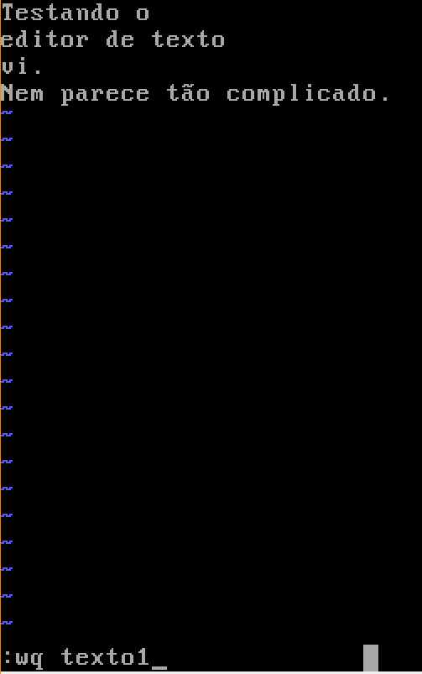
Sistema Operacional
Comandos básicos do vi
Esc a – habilita a edição, colocando em modo INSERT,
Esc x – apaga o caractere a esquerda de onde estiver o cursor.
Esc dd – apaga um linha inteira onde estiver o cursor.
Esc w <nome_do_arquivo> - Salva o arquivo corrente com o nome especificado
Esc w! <nome_do_arquivo> - Salva o arquivo corrente no arquivo especificado
Esc wq - Salva o arquivo e sai do editor
Esc q - Sai do editor
Esc q! - Sai do editor sem salvar as alterações realizadas
Mais detalhes veja no documento: comandos vi.docx
Disponível no site profa dora
FATEC-RL Profa. Dora

Slide 13
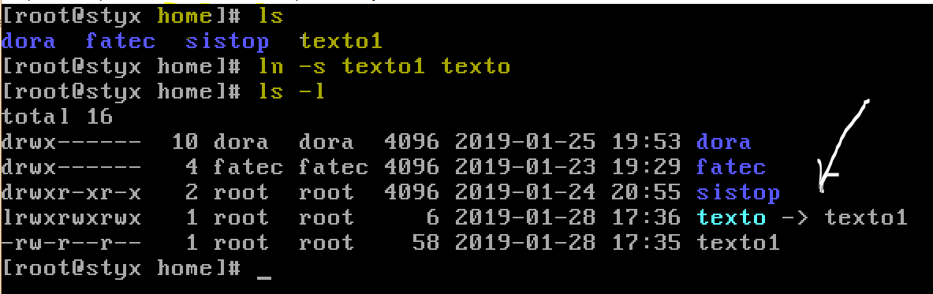
Sistema Operacional
Criando um link no Linux
Os links simbólicos têm uma função parecida com os atalhos do Windows, eles apontam para um arquivo, mas se o arquivo é movido para outro diretório o link fica quebrado.
Sintaxe: [prompt]# ln –s <nome do arquivo origem> <nome do link>
Então vamos criar um link simbólico do arquivo texto1 que acabamos de criar e o link será denominado texto. Então:
FATEC-RL Profa. Dora

Slide 14
Sistema Operacional
Vamos fazer agora a LISTA 06
Envie para meu e-mail: dvilanova@fatec.sp.gov.br
Assunto: (SEU CURSO) Lista 06
CORPO DO E-MAIL: <SEU NOME> <SEU RA>
Anexar o arquivo devidamente resolvido.
Bom trabalho!!!!!
FATEC-RL Profa. Dora

